Slide 1
Programación dinámica

Slide 2
La programación dinámica es una herramienta que nos permite optimzar procesos recursivos que se pueden descomponer en subproblemas

Slide 3


Slide 4









Slide 5



Slide 6


Slide 7

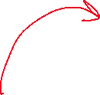

Slide 8


Slide 10


Slide 11


Slide 14



Slide 16









Slide 17
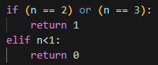





Slide 18
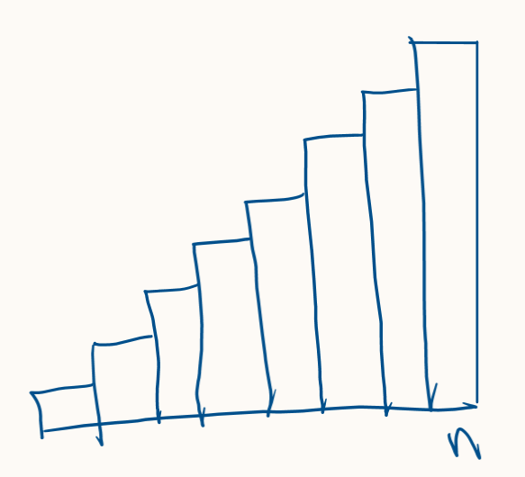



Slide 19



Slide 20




Slide 21






Slide 22
Enfoques de la programación dinámica

Slide 23
Enfoques de la programación dinámica
Top-Down
Memoizacion

Slide 24
Enfoques de la programación dinámica
Top-Down
Memoizacion
Usa memoria para optimizar procesos.

Slide 25
Enfoques de la programación dinámica
Problema inicial
Top-Down
Memoizacion
Usa memoria para optimizar procesos.

Slide 26
Enfoques de la programación dinámica
Problema inicial
Top-Down
Memoizacion
Subproblema
Usa memoria para optimizar procesos.

Slide 27
Enfoques de la programación dinámica
Problema inicial
Top-Down
Memoizacion
Subproblema
Subproblema
Usa memoria para optimizar procesos.

Slide 28
Enfoques de la programación dinámica
Problema inicial
Top-Down
Memoizacion
Subproblema
Subproblema
Usa memoria para optimizar procesos.
…

Slide 29
Enfoques de la programación dinámica
Problema inicial
Top-Down
Memoizacion
Subproblema
Subproblema
Usa memoria para optimizar procesos.
…
Subproblema más pequeño

Slide 30
Enfoques de la programación dinámica
Bottom-Up
Tabulación

Slide 31
Enfoques de la programación dinámica
Bottom-Up
Tabulación
Subproblema más pequeño

Slide 32
Enfoques de la programación dinámica
Bottom-Up
Tabulación
Subproblema
Subproblema más pequeño

Slide 33
Enfoques de la programación dinámica
Bottom-Up
Tabulación
Subproblema
Subproblema
Subproblema más pequeño

Slide 34
Enfoques de la programación dinámica
…
Bottom-Up
Tabulación
Subproblema
Subproblema
Subproblema más pequeño

Slide 35
Enfoques de la programación dinámica
Problema inicial
…
Bottom-Up
Tabulación
Subproblema
Subproblema
Subproblema más pequeño

Slide 41











Slide 43


Slide 47


Slide 48


Slide 50


Slide 51







Slide 54



Slide 55


Slide 56




Slide 58



Slide 59



Slide 60



Slide 62
Actividad 14 de febrero
Contesta lo que se te pide en el archivo ProgramacionDinamica.ipynb

